Slide 1
建立高效的科研信息处理习惯
Reed Elsevier Information Technology (Beijing) Co., Ltd
2016 Sept

Slide 2
文献小常识
What is literature?
What can we do with literature?
What Tools could we use?

Slide 3
文献类型、特点与使用目的
综述
综述
弄清楚基本的概念
专著
专著
弄清基本的原理、方法
文献
资源
期刊
当今研究现状及要解决的问题
期刊
工具
文摘库，分析工具，专业工具
工具

Slide 4







不同的科研信息的获取途径
专业工具
题名文摘
文献全文
专家直接指定
文献被引情况
文献信息搜集过程
需要处理的数据量

Slide 5
ScienceDirect
全文数据库中的佼佼者

Slide 6
全学科全文数据库ScienceDirect
物理科学与工程(1146, 11781)
  化学工程学(150,802
  化学(183,1736)
  计算机科学(208,2074)
  地球和行星学(173,522)
  能源(108,527)
  工程(346,4238)
  材料科学(231,1383)
  数学(131,1028)
  物理学和天文学(191,1408)
生命科学(1093,5645)
  农业和生物学(313,2294)
  生物化学/遗传学/分子生物学(478,2241)
  环境科学(215,681)
  免疫学和微生物学(198,340)
  神经科学(205,521)
健康科学(1683,3210)
  医科和牙科(1479,2408)
  护理与卫生保健(212,547)
  药理学/毒理学/制药科学(177,474)
  兽医学和兽医用药(71,254)
社会科学及人文(697,4458)
  艺术与人文(70,1107)
  商业/管理/会计学(146,1047)
  决策科学(82,41)
  经济学/计量经济学/金融(139,544)
  心理学(186,699)
  社会科学(351,1248)
数据截至2015.1.15，括号中前者为期刊数目(共3534种)，后者为书籍(单行本、丛书、手册，参考书)数量(共23229本)。

Slide 7

ScienceDirect 作为基础资源在世界科研活动中占有非常重要的地位
In the last 5 years :
Researchers from World have downloaded from ScienceDirect 4,007,955,430 times documents written in 247 countries
Articles from World affiliated authors published on ScienceDirect have been downloaded 3,301,570,065 and cited 64,734,635 times
24%
53%
13%
Add Logo
10%
20%
27%
12%
50%
61%
11%
8%
12%
Source: Elsevier Web Analytics Department, Scopus Data 2011–2015

Slide 8
ScienceDirect 世界科研活动中贡献比例逐年上升
Referenced articles from
Articles published in
Citations received from
5e+07
5e+07
2,000,000
4e+07
4e+07
24460220
25858197
25042186
25483233
25175886
22699729
1,500,000
1380678
1392221
1297347
3e+07
23920797
3e+07
20356687
1274389
1327923
19671771
22077022
2e+07
5396746
5829511
6129828
6030469
1,000,000
2e+07
4353018
4449164
4530627
4820868
5586695
6086454
6099513
166386
167495
166463
173449
183906
3924471
4177710
6717073
6082997
4377542
5025392
500,000
228200
241839
265962
307944
282905
1e+07
4476596
5118591
5848924
1e+07
14331558
14253724
10838090
12062739
13248524
389870
397056
433446
467843
482002
8860835
9559178
10901516
11819158
12369505
0e+00
0
0e+00
2011
2012
2013
2014
2015
2011
2012
2013
2014
2015
2011
2012
2013
2014
2015
CAGR Elsevier: 5.63%
CAGR Elsevier: 4.33%
CAGR Elsevier: 6.90%
100%
100%
100%
75%
50%
50%
50%
49%
49%
75%
62%
61%
59%
58%
75%
53%
54%
53%
53%
52%
62%
50%
12%
12%
12%
50%
50%
12%
12%
7%
8%
11%
10%
10%
9%
9%
11%
11%
11%
12%
12%
8%
8%
7%
13%
12%
13%
13%
14%
13%
25%
25%
11%
11%
12%
13%
25%
27%
27%
27%
27%
28%
19%
19%
19%
20%
21%
24%
23%
24%
24%
26%
0%
0%
0%
2011
2012
2013
2014
2015
2011
2012
2013
2014
2015
2011
2012
2013
2014
2015
Source: Elsevier Web Analytics Department, Scopus Data 2011–2015

Slide 9

ScienceDirect对上海工程技术大学的支持
数据来源：Scopus
数据点：2011-2015年
30%
53%
12%
5%
18%
38%
10%
46%
67%
4%
9%
8%
Source: Elsevier Web Analytics Department, Scopus Data 2011–2015

Slide 10
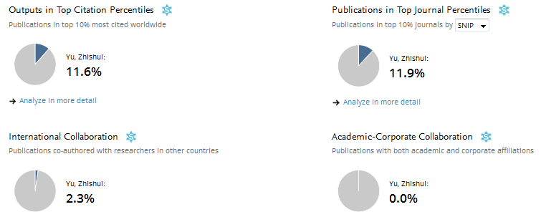
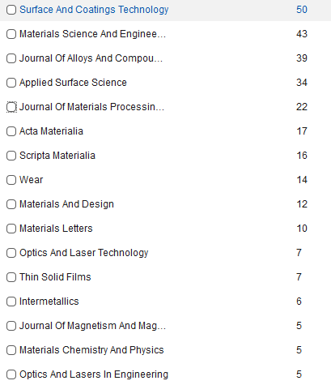
ScienceDirect对学校知名学者支持-材料工程学院于治水教授
引用Elsevier期刊举例
于教授近来引用了392篇ScienceDirect上的文献
数据来源：Scopus 数据点2011-15年

Slide 11
上海工程技术大学在ScienceDirect发文和引用的占比稳定，同时连续五年保持两位数增长
Referenced articles from
Articles published in
Citations received from
1,250
6,000
300
1,000
3146
662
2620
221
750
4,000
200
192
477
731
500
412
48
1320
589
515
130
139
14
41
132
2,000
1207
1334
418
100
107
19
39
262
44
129
165
185
250
119
171
210
273
2501
27
178
38
220
2050
5
6
8
42
387
14
22
78
21
261
1025
1150
1225
16
32
29
54
31
169
206
0
0
22
0
96
2011
2012
2013
2014
2015
2011
2012
2013
2014
2015
2011
2012
2013
2014
2015
CAGR Elsevier: 19.53%
CAGR Elsevier: 28.81%
CAGR Elsevier: 32.16%
100%
100%
100%
75%
46%
47%
44%
46%
46%
75%
75%
55%
51%
53%
53%
54%
71%
71%
70%
66%
63%
50%
7%
6%
6%
10%
11%
50%
50%
8%
7%
9%
7%
7%
6%
7%
6%
5%
4%
7%
4%
10%
8%
15%
14%
11%
25%
25%
3%
3%
4%
9%
11%
25%
39%
40%
41%
36%
36%
11%
8%
11%
29%
33%
29%
31%
15%
18%
15%
18%
22%
26%
0%
0%
0%
2011
2012
2013
2014
2015
2011
2012
2013
2014
2015
2011
2012
2013
2014
2015
Source: Elsevier Web Analytics Department, Scopus Data 2011–2015

Slide 12
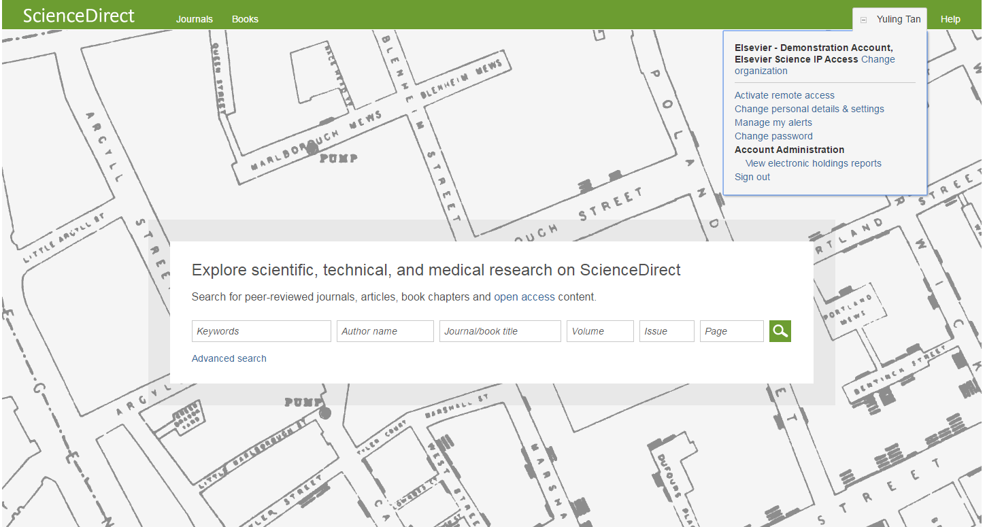

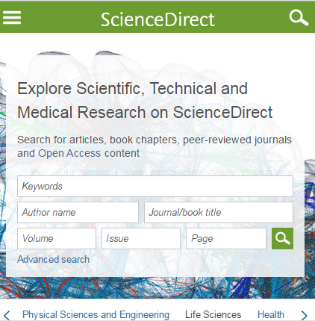
优化界面和Remote Access方便研究人员随时随地使用ScienceDirect
打开SD主页，用自己的用户名密码登录后，点击右上侧的Activate remote access按钮。

Slide 13
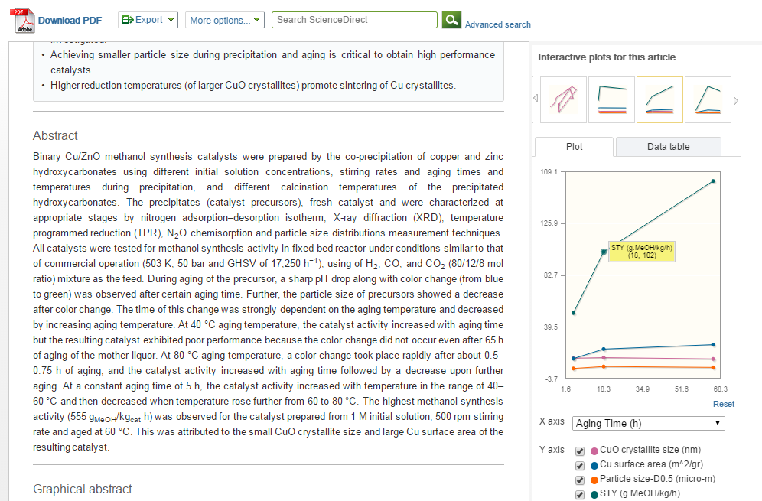

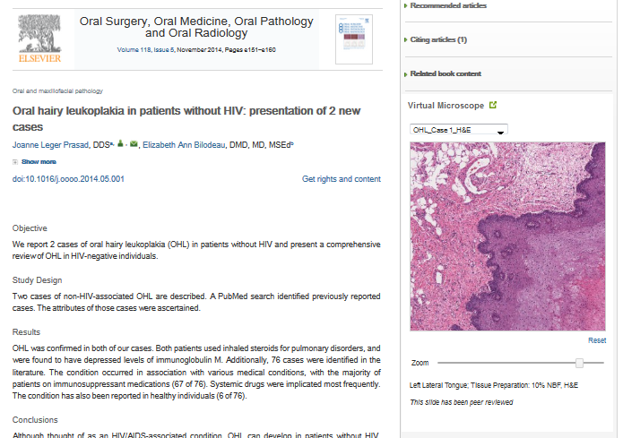
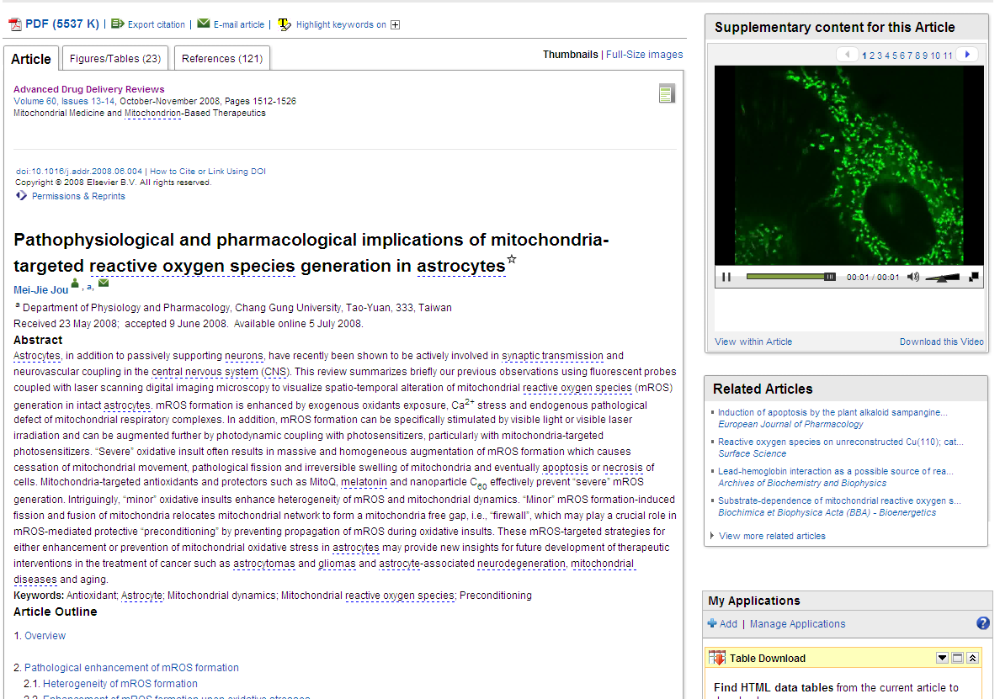
ScienceDirect的内容创新

Slide 14
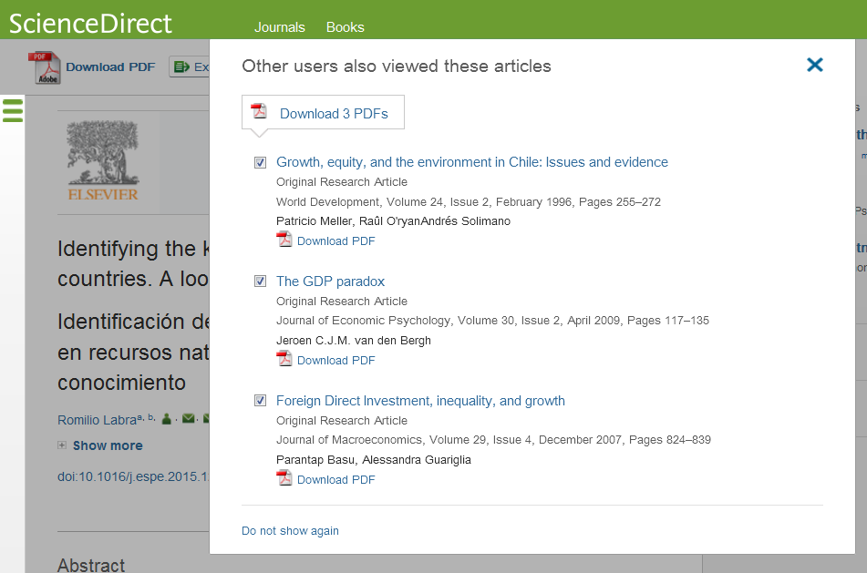
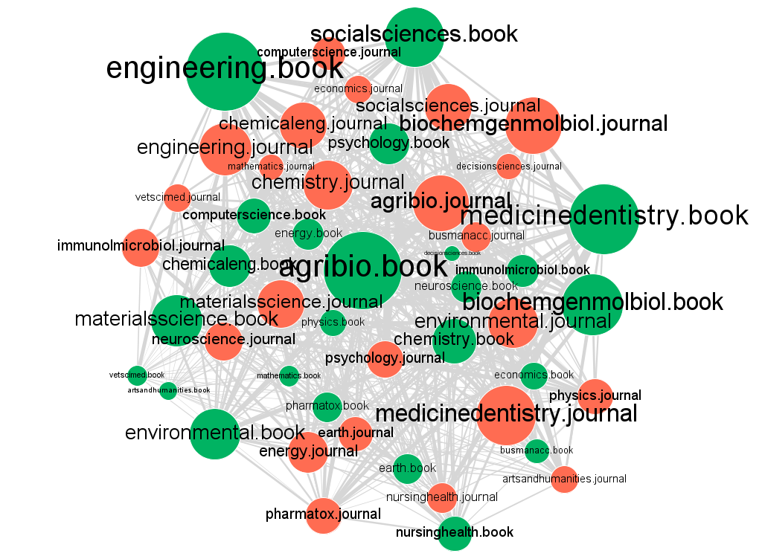
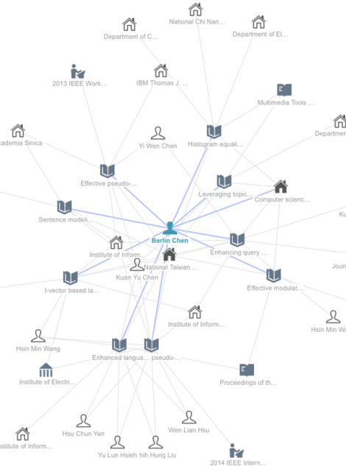
ScienceDirect提供文章推荐增强用户体验
更优化的知识结构是高效的基础
指纹技术根据您的浏览与下载进行推荐

Slide 15
Remote Access 主动设置方法

Slide 16
打开SD主页，用自己的用户名密码登录后，点击右上侧的Activate remote access按钮

Slide 17
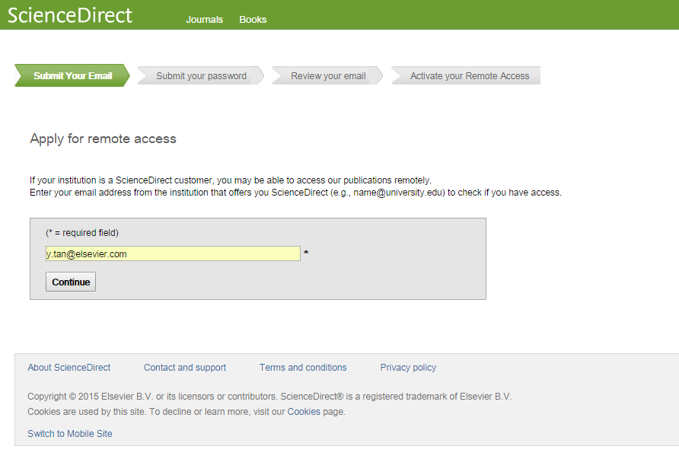
进入到Submit Your Email界面输入所属单位邮箱并点Continue

Slide 18
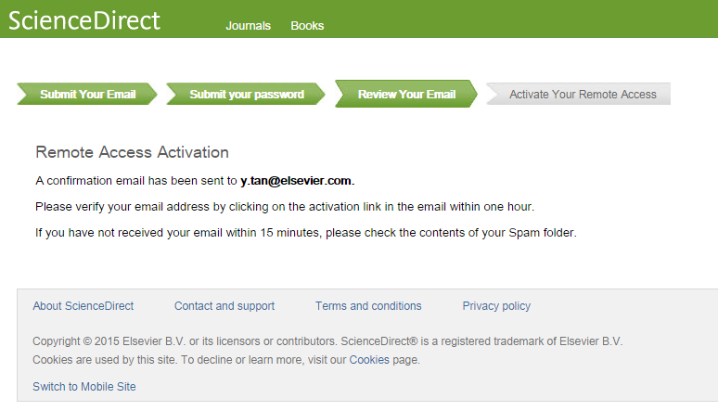
成功发送confirmation email到输入的邮箱

Slide 19
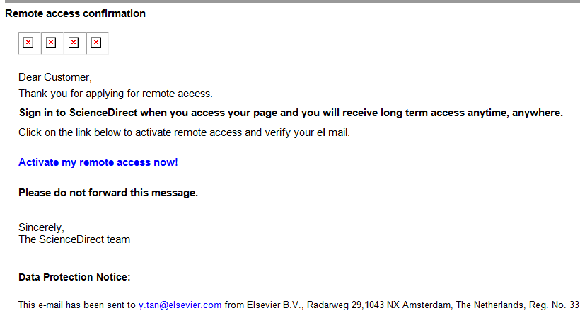
到邮箱里点击Activate my remote access now激活Remote Access

Slide 20
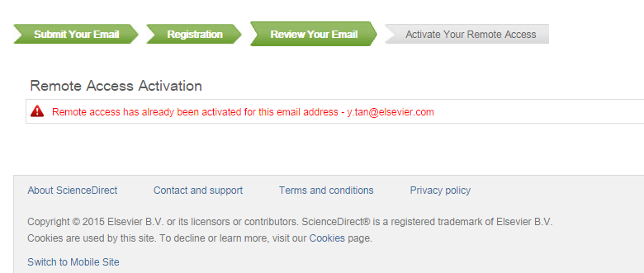
Remote Access成功设置

Slide 21
Remote Access 被动设置方法

Slide 22
ScienceDirect数据库的使用

Slide 23
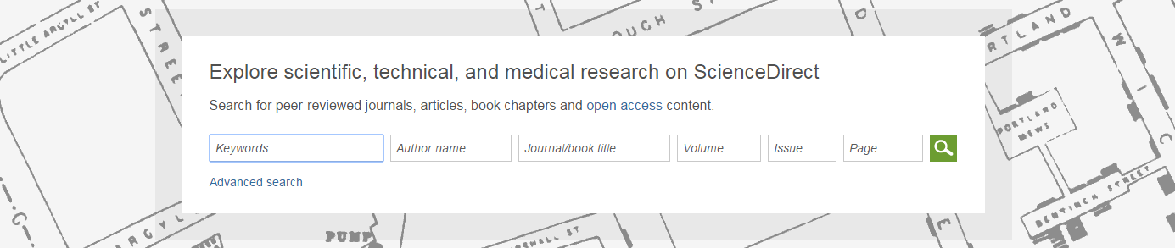
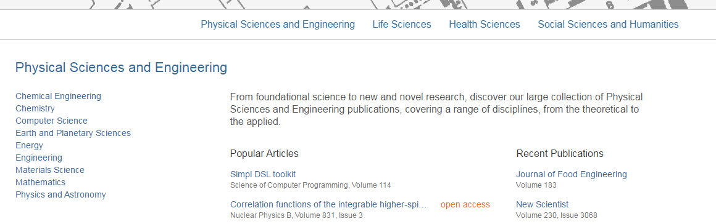
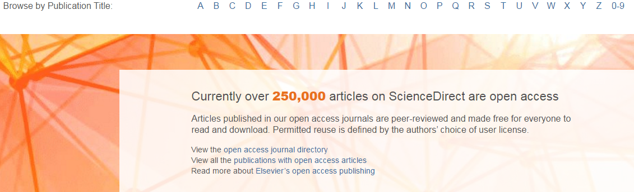
SD 主页
快速搜索及高级搜索
四大学科类型
开放获取

Slide 24
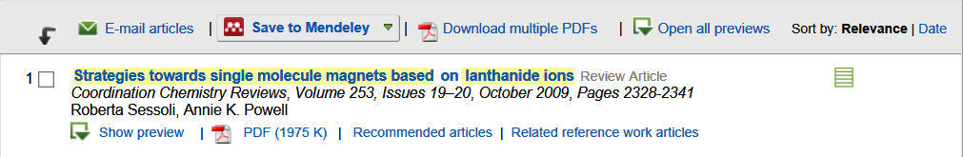

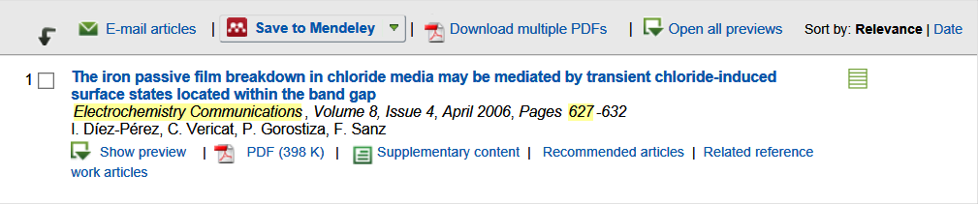
快速检索某一特定文献
方式1：输入文献全名
方式2：输入期刊名、卷（期）、页码
I. Diez-Perez, C. Vericat, P. Gorostiza, F. Sanz, ELECTROCHEM COMMUN 8 (2006) 627.

Slide 25
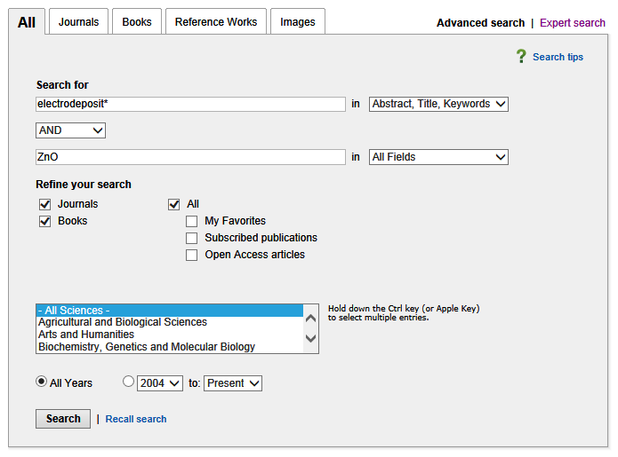
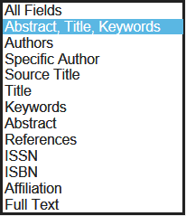
高级检索
所有资源
期刊
书籍
参考书
图片/视频
检索字段
检索词
资源类型
所属领域
出版时间

Slide 26
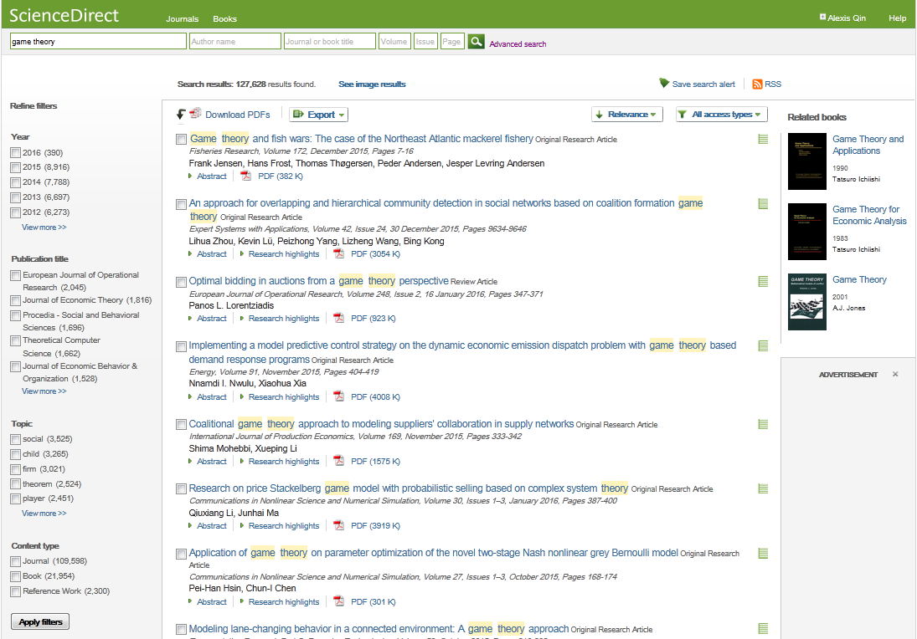
检索结果
条件精简

Slide 27
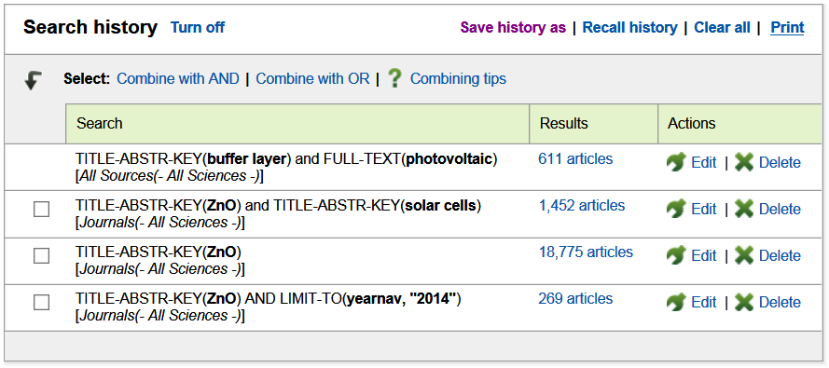
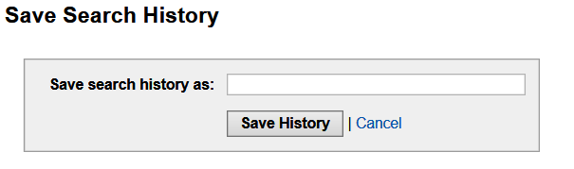
检索历史保存和调用

Slide 28
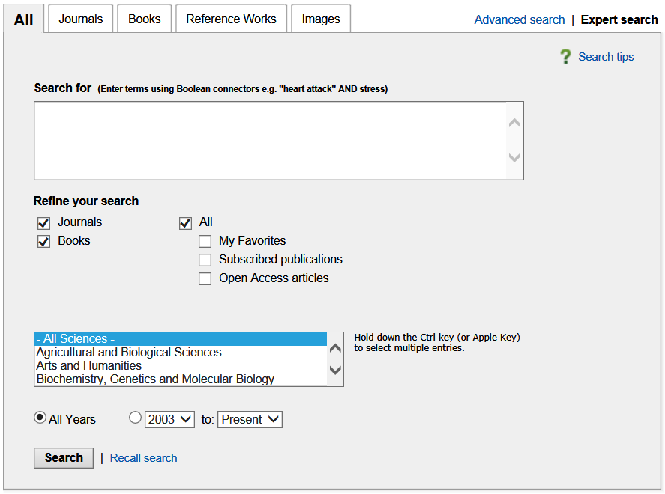
专家检索
使用布尔语法、邻近运算符和通配符建立搜索
优先考虑搜索字段
同时搜索多个领域
Tips: 使用文档类型、时间及主题精简搜索

Slide 29
检索语言
AND | 默认算符，要求多个检索词同时出现在文章中
OR | 检索词中的任意一个或多个出现在文章中
AND NOT | 后面所跟的词不出现在文章中
通配符 * | 取代单词中的任意个（0,1,2…）字母 如transplant* 可以检索到transplant, transplanted, transplanting…
通配符? | 取代单词中的1个字母 如wom?n 可以检索到woman, women
W/n PRE/n | 两词相隔不超过n个词，词序不定 quick w/3 response 两词相隔不超过n个词，词序一定 quick pre/2 response
“” | 宽松短语检索，标点符号、连字符、停用字等会被自动忽略 “heart-attack”
{ } | 精确短语检索，所有符号都将被作为检索词进行严格匹配 {c++}

Slide 30
检索语言
拼写方式
当英式与美式拼写方式不同时，可使用任何一种形式检索
例：behaviour 与behavior; psychoanalyse 与psychoanalyze
单词复数
使用名词单数形式可同时检索出复数形式
例：horse -horses, woman –women
希腊字母
支持α, β, γ, Ω检索（或英文拼写方式）
法语、德语
重音、变音符号，如é,è,ä 均可以检索
大小写
英文字母不区分
上下标
To search H₂O，enter H2O

Slide 31
利用关键词和栏位组合选择检索策略-检索金三角概念
讨论多时的课题： H1N1
近期的课题： H7N9
Keywords
1025
Titles
1936
Abstracts
2,617
All fields
14,513
Keywords
70
Titles
131
Abstracts
126
All fields
538
已经研究了一段时间的主题其文献较多,在所有字段中检索时，相关度高和低的文章都会被找出来。这时可以改用Keywords字段来检索
新兴课题文献产量较小，在Keywords字段可以找到精确文献，可以改在所有字段检索扩大文献量
检索金三角概念为台湾淡江大学资讯与图书馆系林雯瑶助理教授所提供

Slide 32
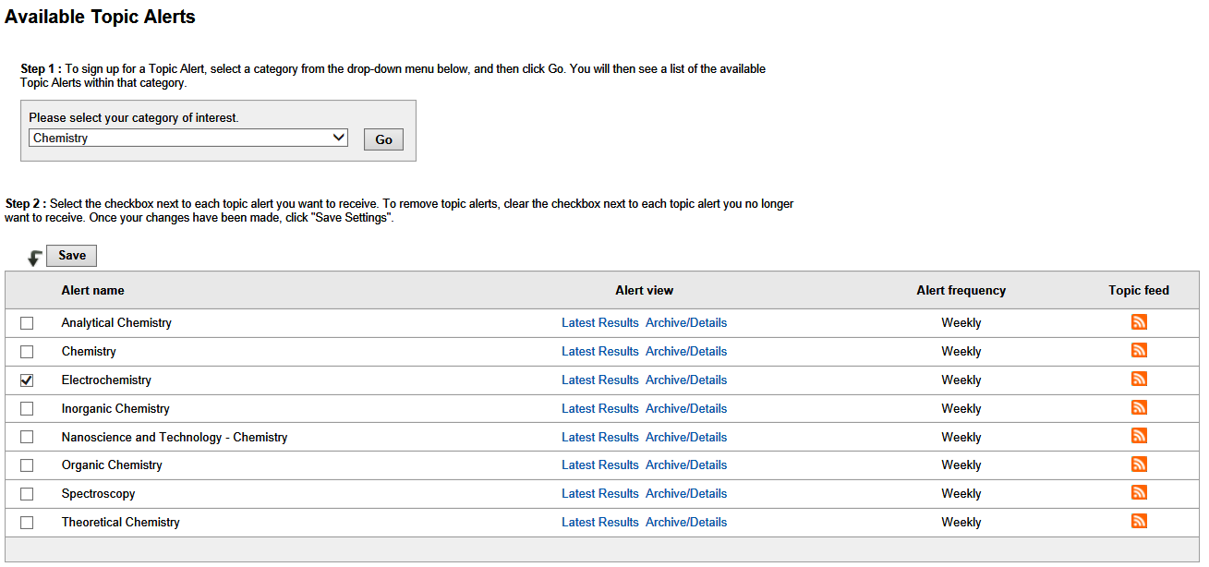
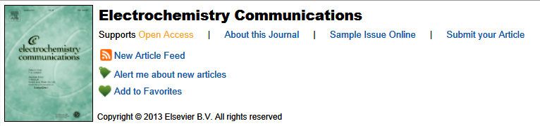
设置提醒或同步追踪 Alert or RSS Feed
某搜索或某特定领域最新发表的文章，某期刊或丛书最新出版的期或卷

Slide 33


实例展示
同聚Elsevier旗下的ScienceDirect和Mendeley在文献检索管理方面可以完美融合，为用户提供一站式的解决方案

Slide 34
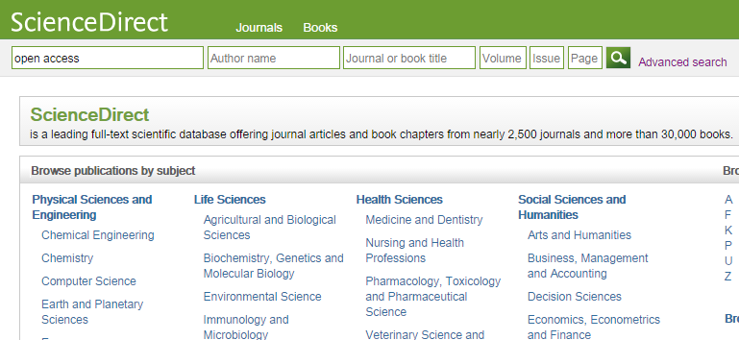
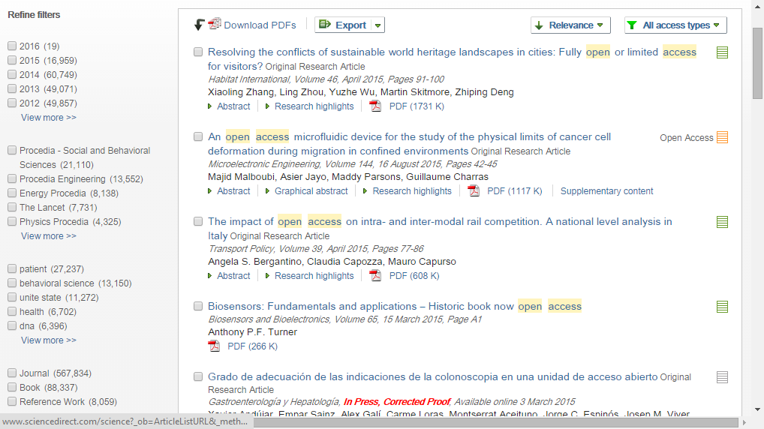
在ScienceDirect中检索所需文献
在quick search中输入关键词“open access”【实例】
根据出版先后、相关度等进行排序。
根据年份、期刊、学科等进行筛选

Slide 35
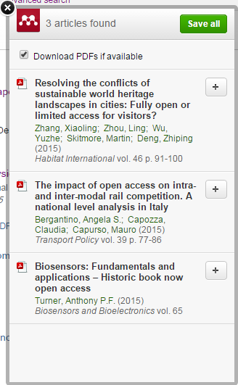
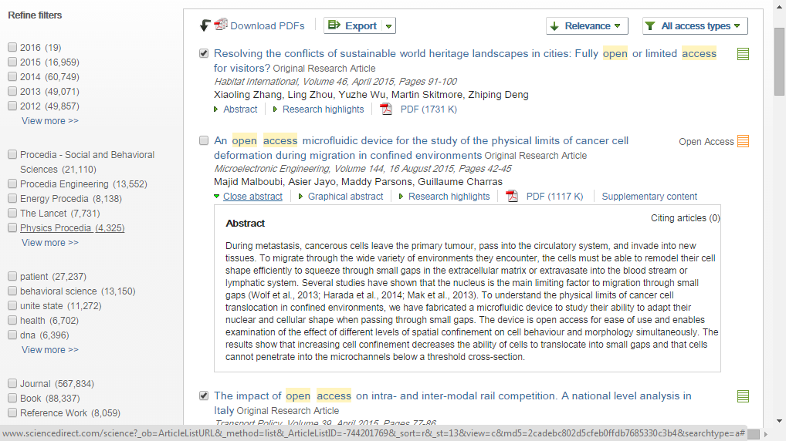
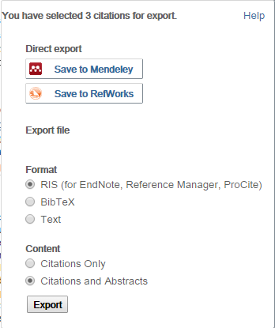
通过摘要阅读选择所需文献，选择并导入至Mendeley
查看文献摘要

Slide 36
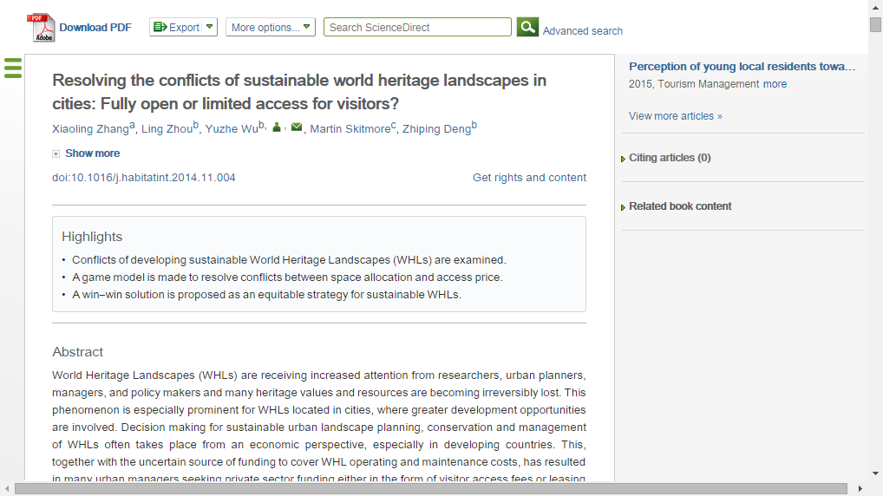
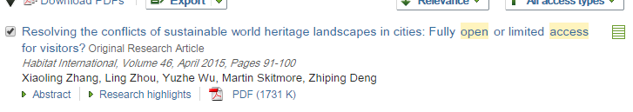
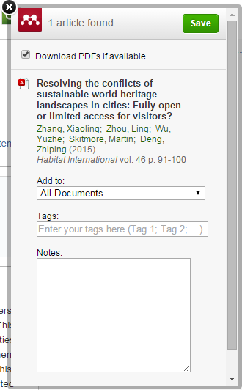
或者点击文章题目，进入全文界面进行阅读。后导入至Mendeley进行文件管理
阅读全文

Slide 37
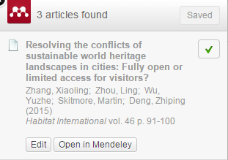
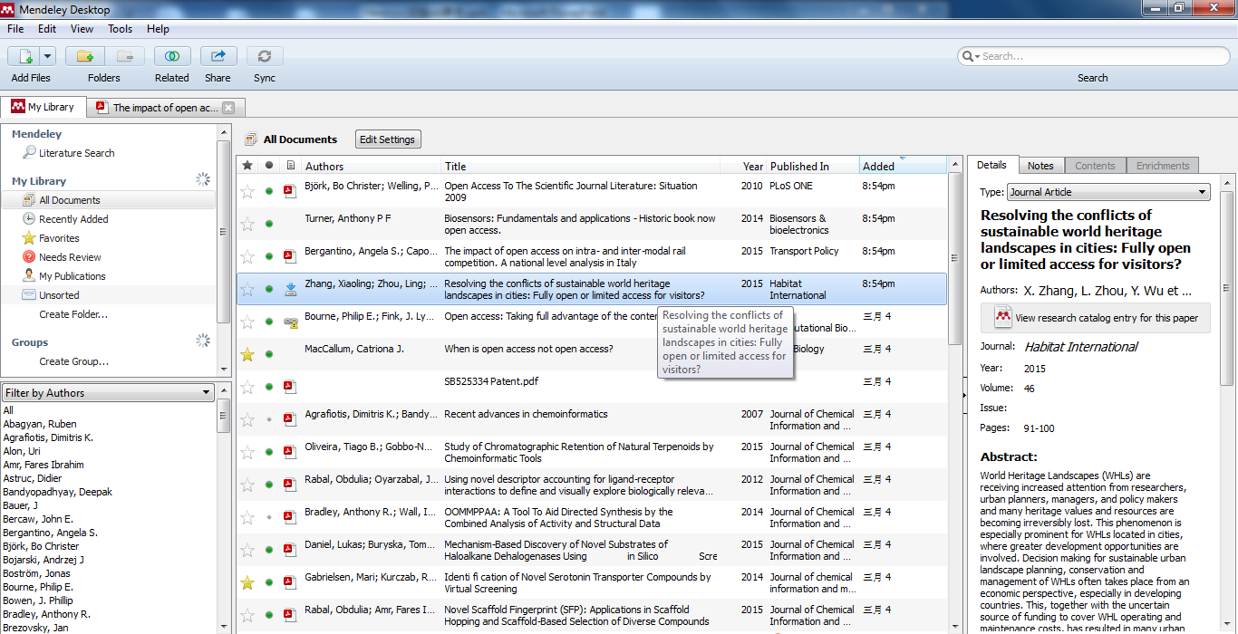
或在Mendeley中进行文献的阅读和管理
双击加入的词条，便可自动下载，并跳转至全文阅读页面

Slide 38
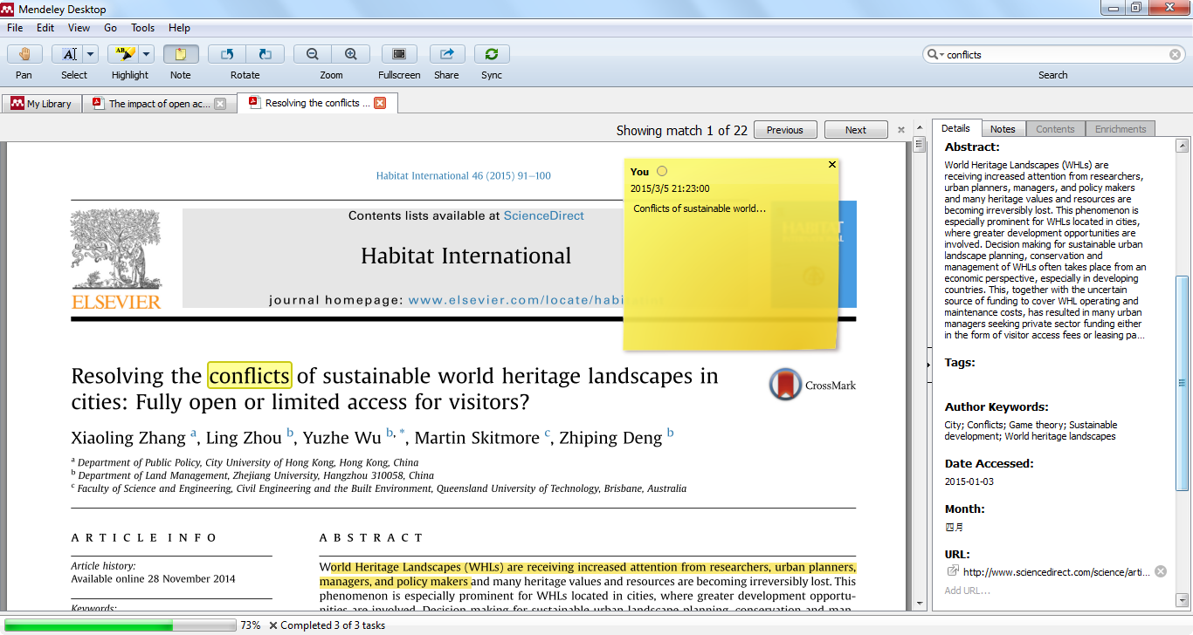
Mendeley中进行文献阅读，标注和评论。以及查看文献的书目信息

Slide 39
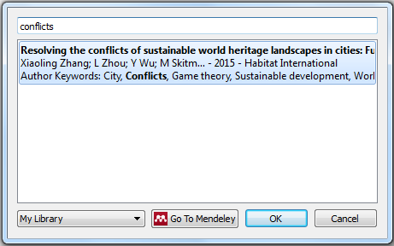

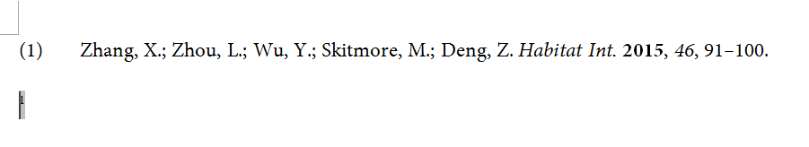
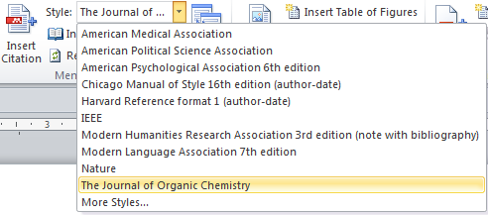
将文献通过Mendeley引用至您的手稿中
选择word中的Reference的Insert Citation
将文献以指定方式插入手稿中
选择相应期刊接受的引用格式

Slide 40
Writing scientific papers &.
Making Powerful presentations

Slide 41


高效能的论文写作注意以下事项
关注成功
  什么样的研究能够发表？
及时处理数据
整理文献
牢记目的
  工作的安排需要围绕中心
  补数据
走出实验室
  竞争&合作
  其他人的观点
设置最终期限

Slide 42
a.寻找合适的期刊
期刊寻找：
参考文献的期刊
期刊排名与影响力 Journal Ranking
寻求导师或同事的帮助
导师或同事通常也是合作作者，对论文负共同责任
寻找热点主题 top25.sciencedirect.com
Elsevier Journal Finder
对于目标期刊：
研读期刊的 Aims & Scope及Guides for Authors
并检查文章是否符合期刊要求
查看期刊是否只接受邀请投稿
查看期刊的出版是否满足需求
查看期刊是否符合资助机构的要求

Slide 43

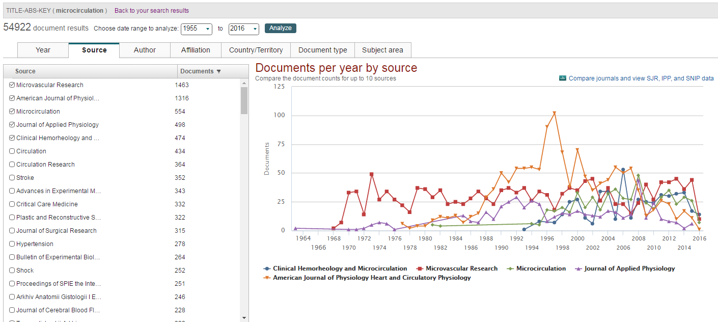
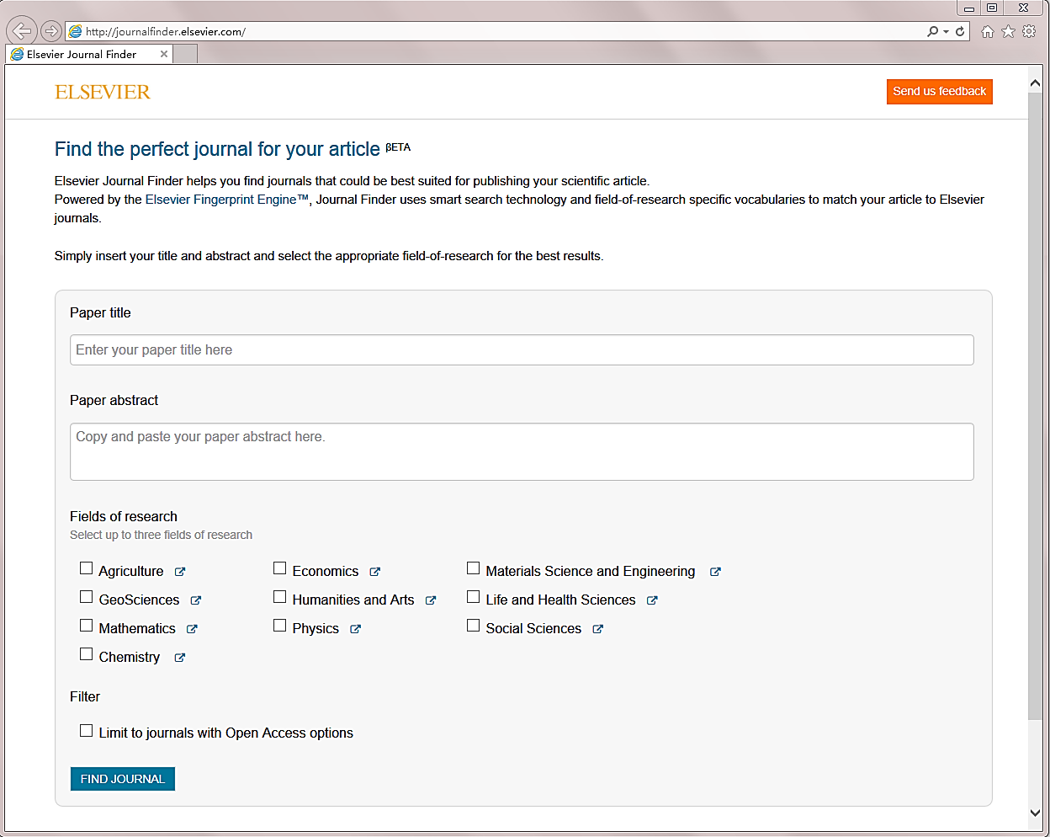
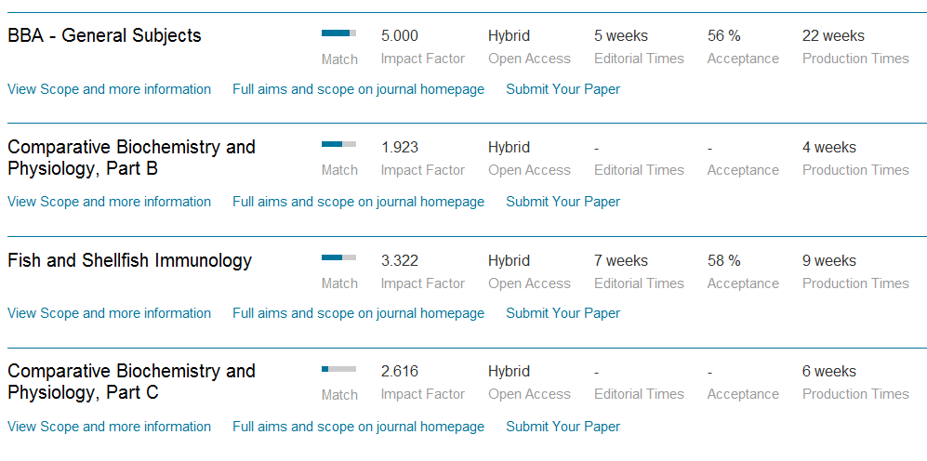
文章撰写与投稿的实用工具
期刊寻找：
Scopus分析出的相关期刊
参考文献的期刊
期刊排名与影响力 Journal Ranking
Elsevier Journal Finder
对于目标期刊：
研读期刊的 Aims & Scope及Guides for Authors
并检查文章是否符合期刊要求
查看期刊是否只接受邀请投稿

Slide 44
b.准备论文
文章结构及语言
严格按照Guide for Authors的要求修改
  文章字数
  文字处理软件
  标题、摘要、关键词的具体要求
  图片格式、分辨率、尺寸、文档大小、彩图
  公式和表格
  术语、缩略语
  参考文献格式
准备投稿所需其他材料
  Cover letter
  Highlights
  Graphic abstract
  Select reviewers

Slide 45

c.提交论文
同行评审体系论文处理流程
Michael Derntl: Basics of Research Paper Writing and Publishing. http://www.pri.univie.ac.at/~derntl/papers/meth-se.pdf
Notes:
Revision before submission: to avoid EARLY REJECTION
“Initial editorial review”: many journals reject manuscripts that are not well prepared without sending them for review.Why?
􀂾 The peer-review system is grossly overloaded and editors wish to use reviewers only for those papers with a good probability of acceptance.􀂾 It is a disservice to ask reviewers to spend time on work that has clearly evident deficiencies.

Slide 46
d.检查状态
Submitted to Journal
Editor Invited
With Editor
Under Review
Required Reviews Complete
Revision Submitted to Journal
Reject
Accept
Decision in Process
Minor revision/Major revision
Notes:
http://help.elsevier.com/app/answers/detail/a_id/160/p/7923/p/8045

Slide 47

Communication with Editor and Reviewers
提交新稿：Cover letter
  提交修改稿：Rebuttal Letter
  被拒后：Appeal Letter
  提醒：Reminder Letter
Notes:
http://www.dxy.cn/bbs/topic/19342433

Slide 48
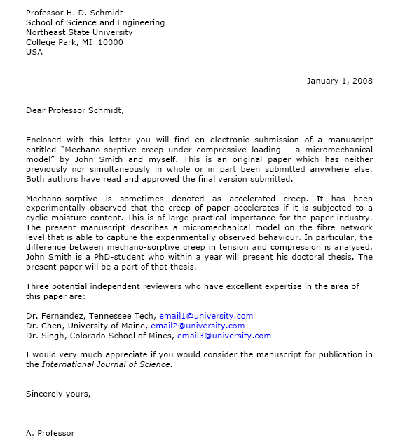
Cover Letter
Example
Read by editors
A crucial part of the manuscript submission package.
An opportunity to convey important information to the editors.
Help the editors reach a quicker decision.
Tip the balance for peer review.
所有作者的最终同意
Basic information:
  Editor Addressing
  Research originality & innovation
  Main conclusion
  Any supportable info to your submission
  Recommended reviewer
  Any conflict of interest in producing the research
  Details of any previous or concurrent submissions
阐述研究的重要性
推荐审稿人
Notes:
外文期刊都要求有投稿信
通讯作者要方便联系，对研究和论文熟悉，能及时回答编辑的问题和邮件
评审人：建议推荐3～5位来自不同国家的评审人，留下他们的至少是Email的联系方式。不要推荐自己的导师或者熟人为评审人，编辑也会去考察，如果发现，会被认为是很不专业的。推荐的评审人不一定会被采纳；但如果要回避哪些评审人，比如和自己观点相左的评审人，一定要在投稿信中向编辑说明，编辑一定会采纳。
http://blogs.nature.com/methagora/2013/09/how-to-write-a-cover-letter.html

Slide 49
注意事项
一稿多投(multiple/simultaneous submissions)
通信作者和第一作者
合适的审稿人
论文的新意(cover letter)
逻辑性，合理性
语言及图片的质量
Notes:
一稿多投浪费编辑和审稿人的宝贵时间
一旦一稿多投被发现，你的稿件的编辑过程就会完全停止
竞争期刊其实会经常分享可疑文章的信息
在获得第一个投稿期刊最后决定前，不要把你的文章发给另一本期刊
Click 1：我们先来看看编辑的观点和他们的处境。这一页的内容，是Elsevier色谱B这个期刊的编委对中国作者投稿的看法，代表了不少国际期刊编辑的共同见解。
首先，中国有不少出色的研究工作……
Click 2: 但也存在不少问题。比较严重的有
为了节省自己的时间而同时投稿，不道德，发现后有些学校是会开除的。如果同时被接收，会出现版权的问题。同一个研究内容，投论文，和改写一下投会议，属于不同的类型，不算一稿多投。
已经在中文发表，也不是绝对不可以在英文发表；如果得到两方编辑的同意，也可以再发表。
剽窃：认为Abstract都差不多，就照搬过来，认为影响不大，这样也是不行的，会被编辑认为是剽窃。
Click 3：同时一些更常见的在论文准备事后的问题，我们接下来会谈到细节。
前几种念一下就可以；英文，多看SD的全文，也有很多非英语母语国家的作者。
退稿后不仔细修改，这样很不好，毕竟审稿专家的意见有权威性。另外如果不加修改就改投，万一遇到同一位评审专家。。。。
通讯作者和第一作者
https://www.researchgate.net/post/Difference_between_Corresponding_author_and_First_author_and_what_are_all_their_responsibilities
http://www.dxy.cn/bbs/topic/19342433

Slide 50

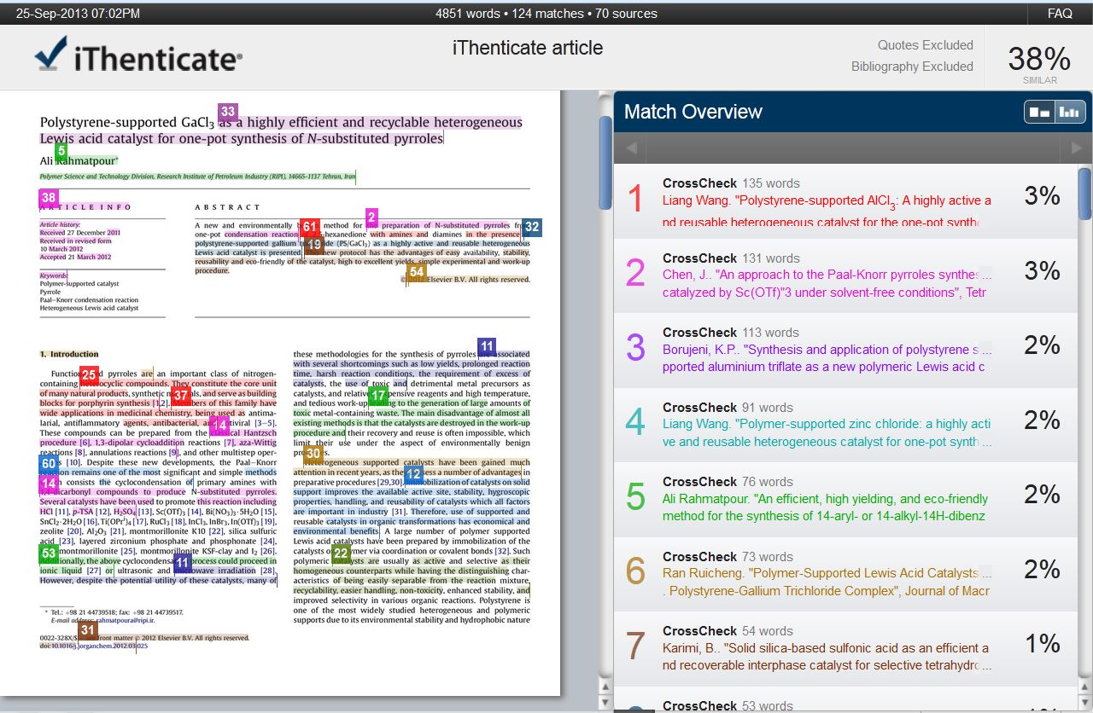

CrossCheck
Compares full-text manuscripts against a database of 38+ million articles from 175,000+ journals, books from 500+ publishers, and 20+ billion webpages.
Notes:
http://editorsupdate.elsevier.com/issue-41-november-2013/the-importance-of-author-education/
http://editorsupdate.elsevier.com/issue-41-november-2013/how-crosscheck-can-combat-the-perils-of-plagiarism/

Slide 51
Effective Collaboration

Slide 52
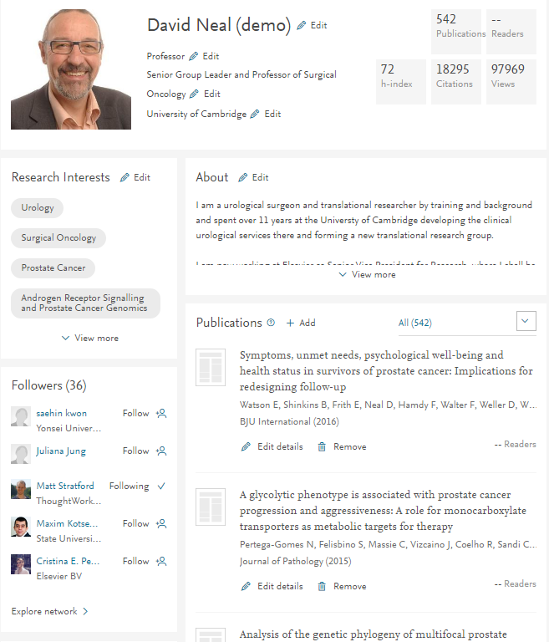
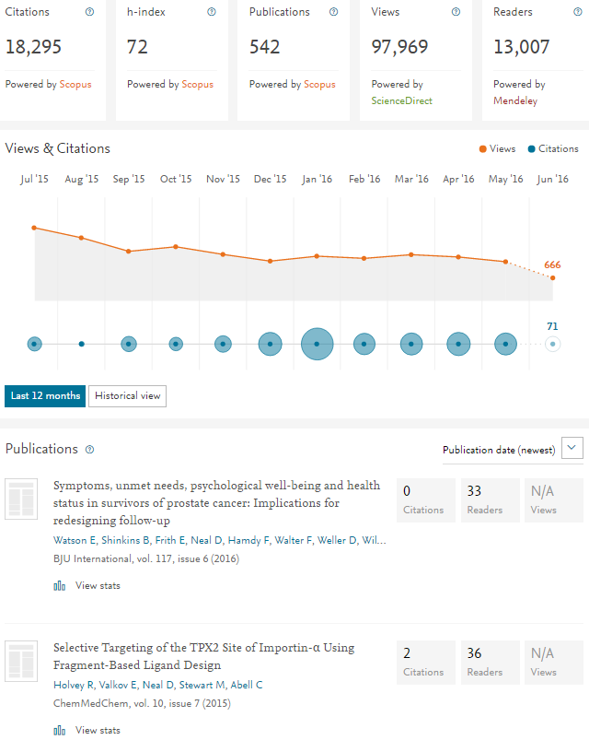
Mendeley帮助研究人员展示成果提升影响力
展示研究成果
评估影响力

Slide 53
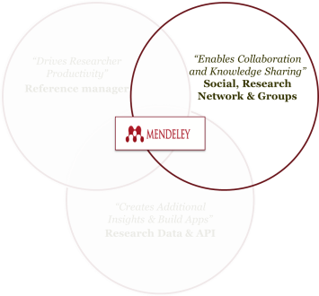
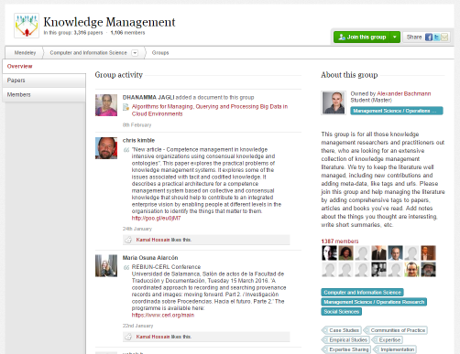

寻找合作机会
通过公开群或者跟踪一位意见领袖
...创建阅读群，分享知识和有用文章并找到志同道合的伙伴
...联系并跟踪一位意见领袖比如Elsevier期刊的主编

Slide 54


寻找合作机会
分享论文和新的想法
...分享参考文章、读书列表并讨论…

Slide 55



建立合作
同领域之间的合作
跨学科跨领域的合作
定量合作者的科研实力
明确合作中的分工、责任与权力

Slide 56

实验室访问原则
了解自己不可能做的工作
确立出访的必要性
合作者最好是一位有声望的专家
积极向合作者展现能力
随机应变

Slide 57

身边的合作伙伴
本实验室、本机构、本地的研究人员
与每个人交流
  特别是新同学与同事
关注各个细节

Slide 58
Epilogue

Slide 59


覆盖科研全程的Elsevier工具
文献调研
课题选择
实验设计
实验开展与实现
结果验证与分析
科研成果发表
现在科研热点与前沿在哪？
社会与产业目前最急迫需求在哪？
完成本课题组承担的重大项目，尚需哪些科研结果？
现在本实验室设备与仪器条件可以支持哪些研究？
世界范围内，同行课题组的科研动向如何？
本课题组有何特色？在哪些研究方向具有竞争力？
世界范围内最先进的技术水平如何？
该技术有何局限性或者提升空间？
如何顺利完成实验中的技术攻坚？
是否在实验技术上突破了国际水平？
是否在实验中有了全新发现？
如何更好的宣传课题组的新发现？
如何将科研发现推广到更广阔的领域？是否有工业化价值？
Elsevier’s Solution

Slide 60

推荐阅读
Davis, M. (2013) Scientific Papers and Presentations, 3rd Edition, Academic Press
Grossman, M. (2004) Writing and Presenting Scientific Papers, 2nd Edition, Nottingham University Press
Clare, J. and Hamilton, H. (2003) Writing Research Transforming Data into Text, Churchill Livingston
Lagendijk, A. (2008) Survival Guide for Scientists; Writing -Presentation, Amsterdam University Press

Slide 61

www.elsevier.com/trainingwebcasts

Slide 62

WebHelp

Slide 63

更多信息请参考爱思唯尔中国网站
http://www.elsevier.com/online-tools/sciencedirect

Slide 64
欢迎加入我们的交流群:
Elsevier在中国 306230973
公众号:
爱思唯尔Elsevier
Thanks For Your Attention！
china.elsevier.com
010-85208800
cninfo@elsevier.com
2016 Sept

